Slide 1
PROYECTO FINAL ANALITICA
Anderson Ramírez
Juan Camilo Jiménez

Slide 2
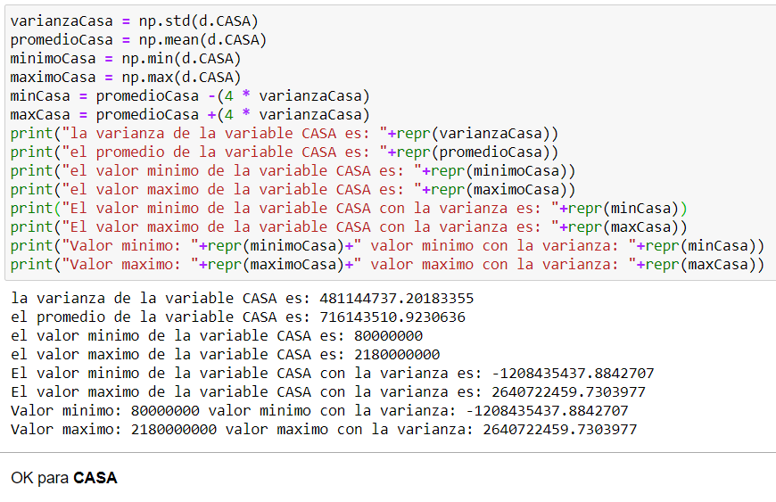
ANOMALIAS

Slide 3
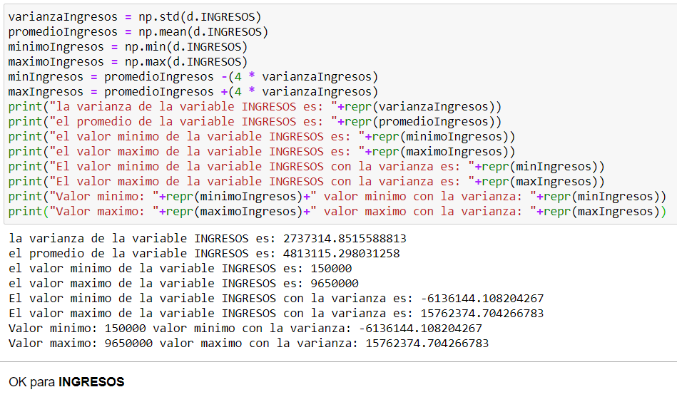
ANOMALIAS

Slide 4
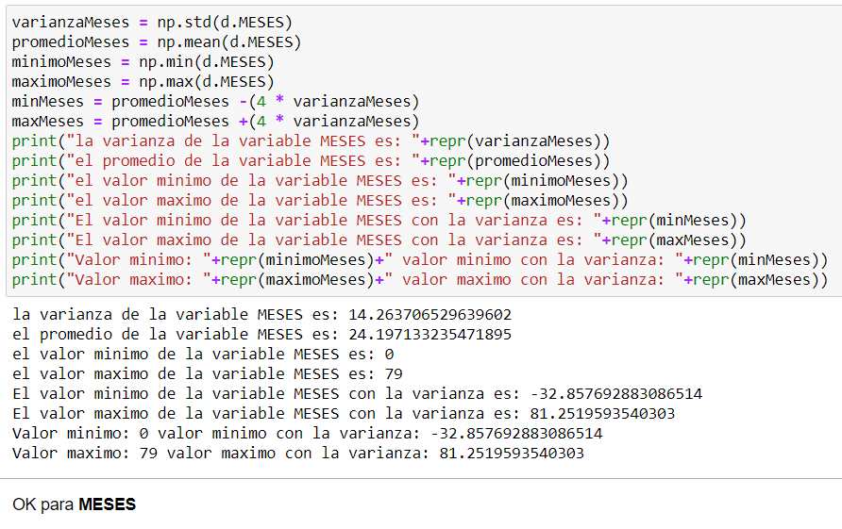
ANOMALIAS

Slide 5
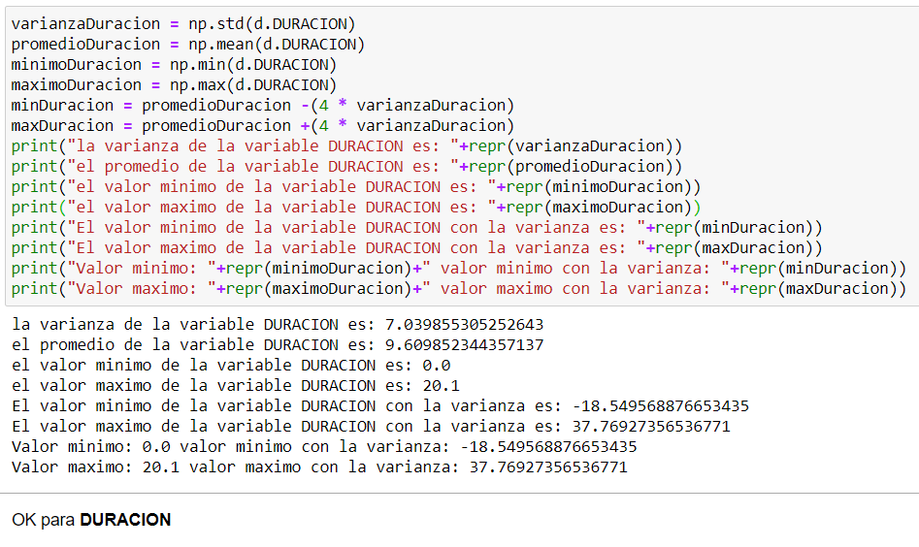
ANOMALIAS

Slide 6
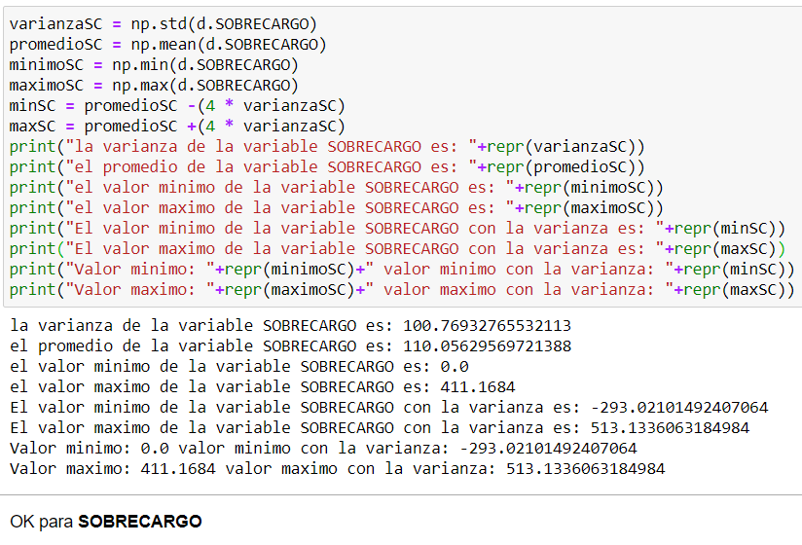
ANOMALIAS

Slide 7
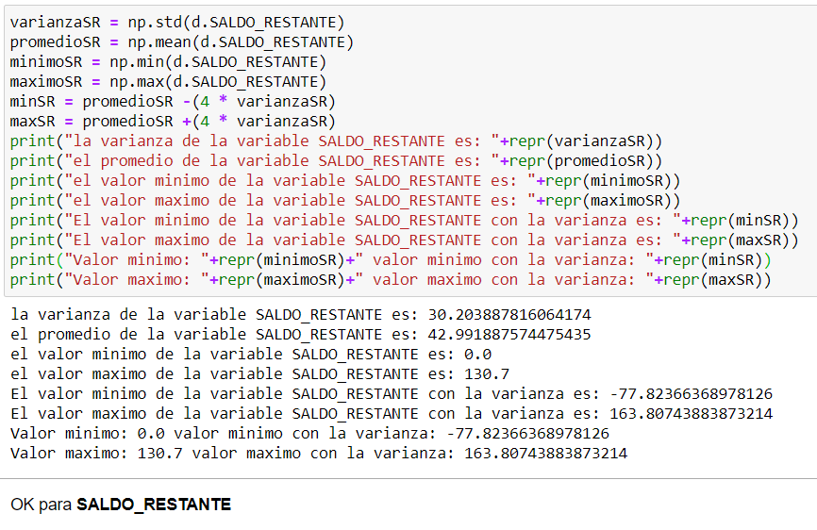
ANOMALIAS

Slide 8
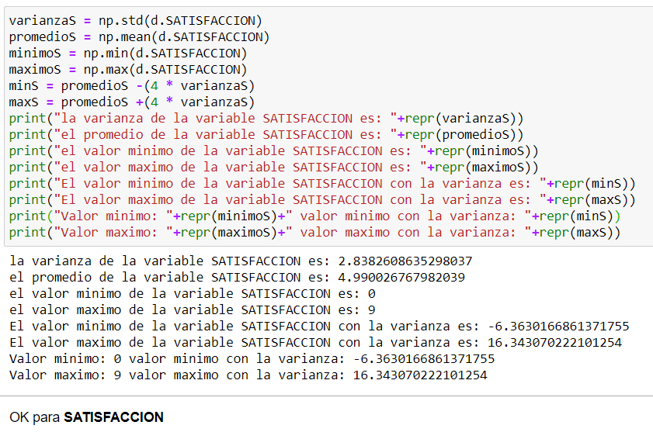
ANOMALIAS

Slide 9
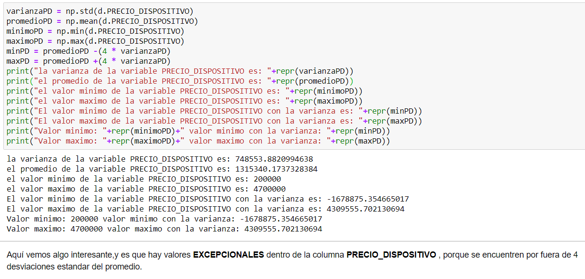
ANOMALIAS

Slide 10
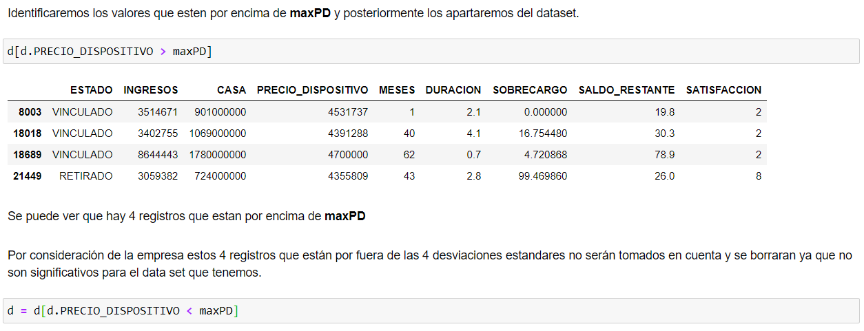
EXCEPCIONES

Slide 11
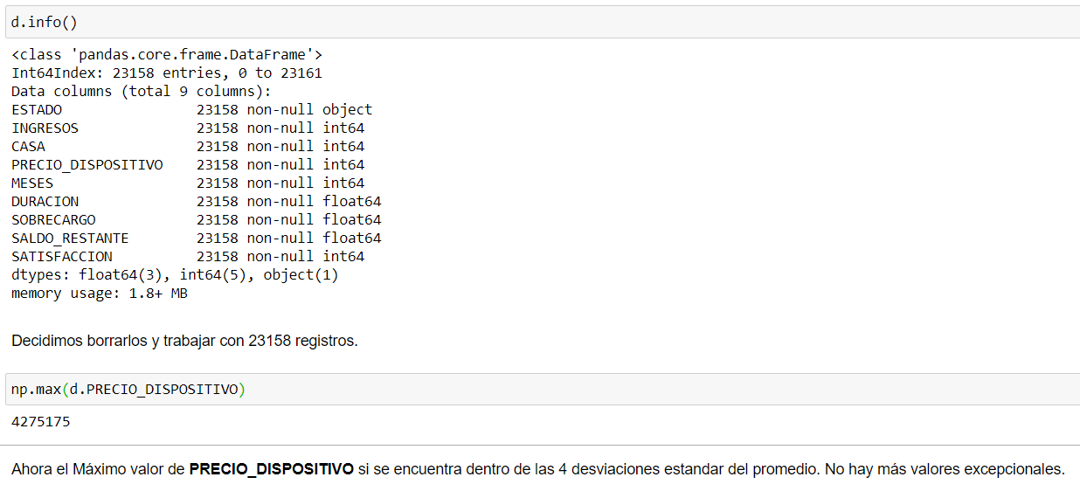
EXCEPCIONES

Slide 12
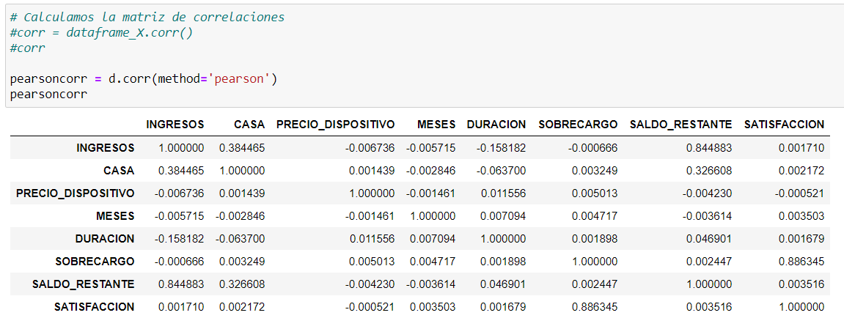
CORRELACIÓN INFLUYE PCA

Slide 13
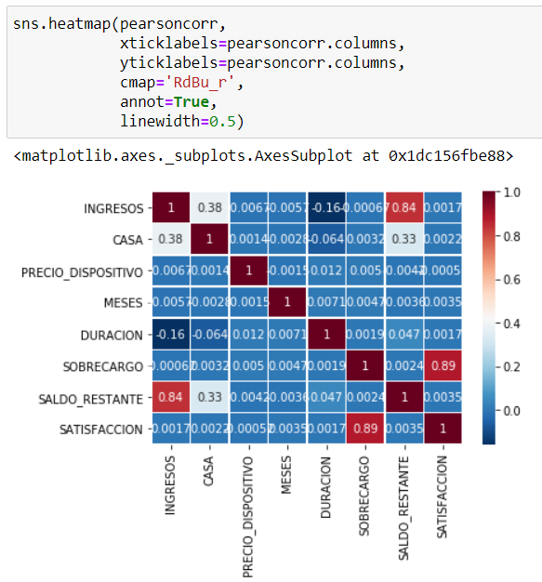
CORRELACIÓN INFLUYE PCA
FAMILIA 1 > SOBRECARGO - SATISFACCION (CORRELACION FUERTE ENTRE ELLAS)
FAMILIA 2 > INGRESOS - SALDO_RESTANTE (CORRELACION FUERTE ENTRE ELLAS)
En este orden de ideas podemos prever PC1 como la correlación de SOBRECARGO y SATISFACCIÓN (89%).
De igual manera podemos prever nuestro PC2 como la correlación entre INGRESOS y SALDO_RESTANTE (84%).
Entonces, a nivel de PCA podemos decir que cuando enfrentamos un gran conjunto de variables correlacionadas, los componentes principales permiten resumir este conjunto con un número menor de variables representativas que explican la mayor parte de la variabilidad en el data set original
Por último, podemos aprovechar uno de estos componentes principales para usarlos como predictores en un modelo de regresión en lugar del conjunto original de variables más grandes

Slide 14
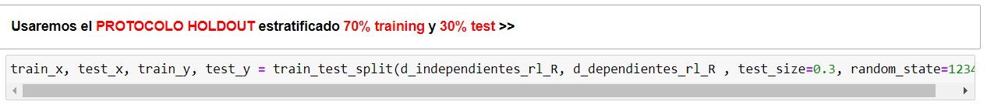
PROTOCOLO DE EVALUACIÓN
Para el protocolo de evaluación utilizamos el protocolo Holdout estratificado con 70% de training y 30% de test.

Slide 15
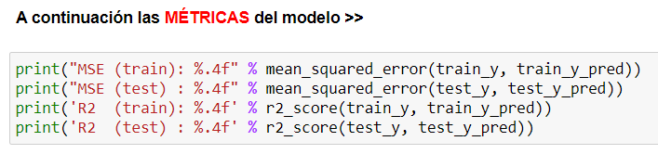

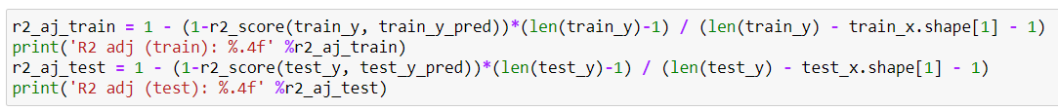
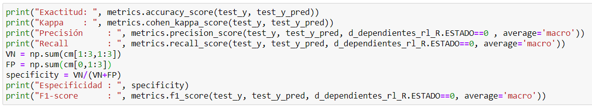
MÉTRICAS
Para las métricas de evaluación utilizamos: MSE, R2, R2 adj, matriz de confusión, accuraccy, kappa, precisión, recall, especificidad, F1-score.

Slide 16
3 MODELOS ENTRENADOS
REGRESIÓN LOGÍSTICA
ÁRBOLES DE DECISIÓN
KNN

Slide 17
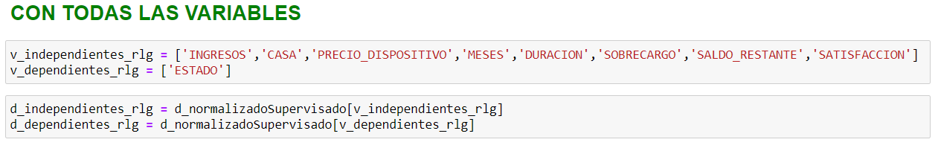
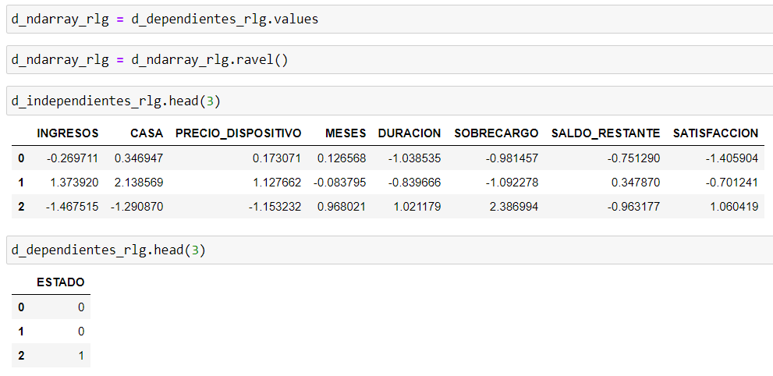
REGRESIÓN LOGÍSTICA: TODAS LAS VARIABLES

Slide 18
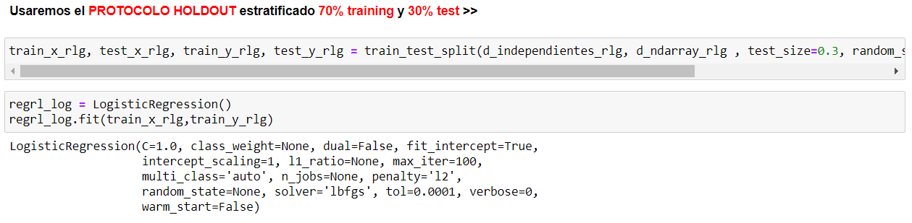
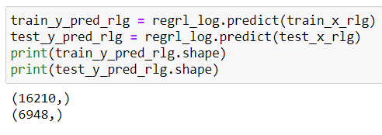
REGRESIÓN LOGÍSTICA: TODAS LAS VARIABLES

Slide 19
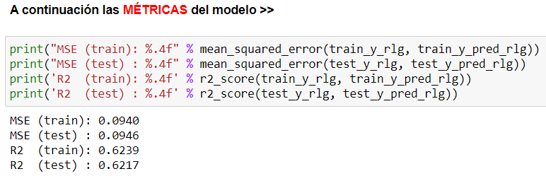
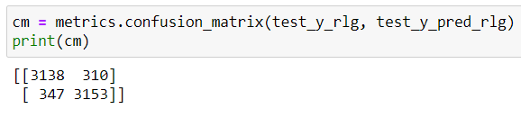
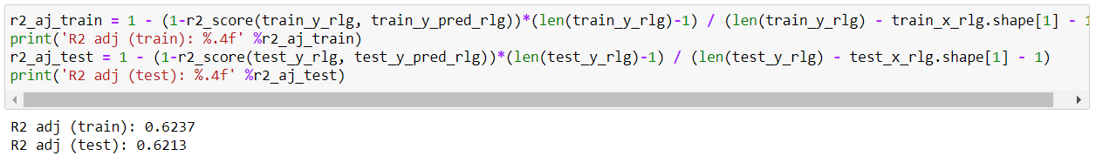
REGRESIÓN LOGÍSTICA: TODAS LAS VARIABLES

Slide 20
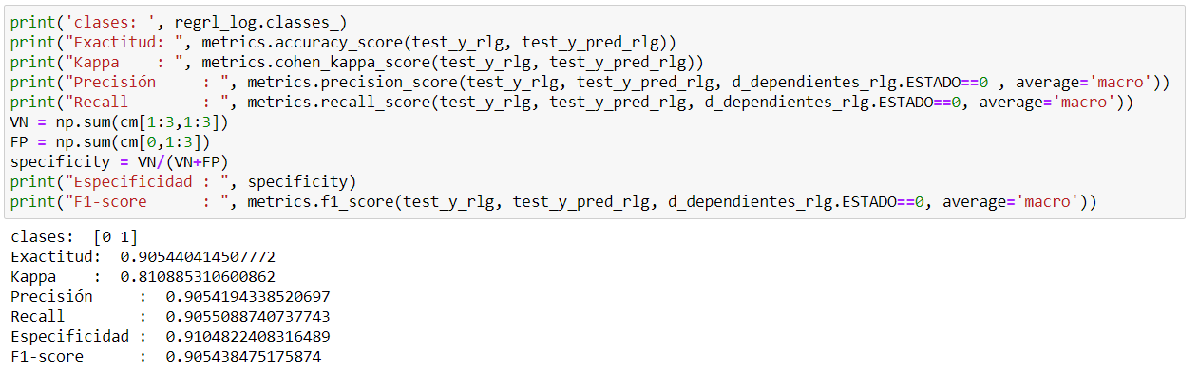
REGRESIÓN LOGÍSTICA: TODAS LAS VARIABLES

Slide 21
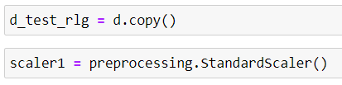
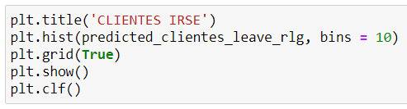
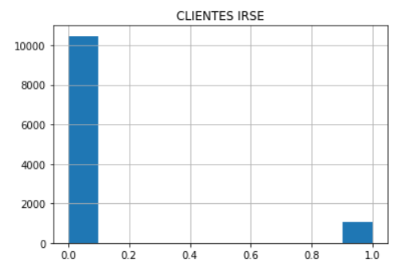
REGRESIÓN LOGÍSTICA: EVALUACIÓN
8,9% de los clientes tienen probabilidad de irse

Slide 22
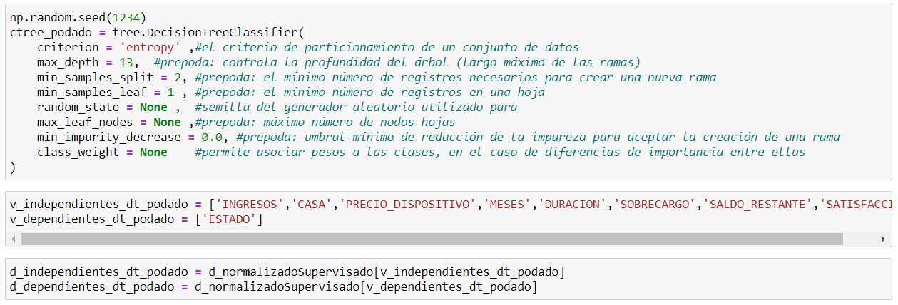
ÁRBOL DE DECISIÓN: ÁRBOL PODADO

Slide 23
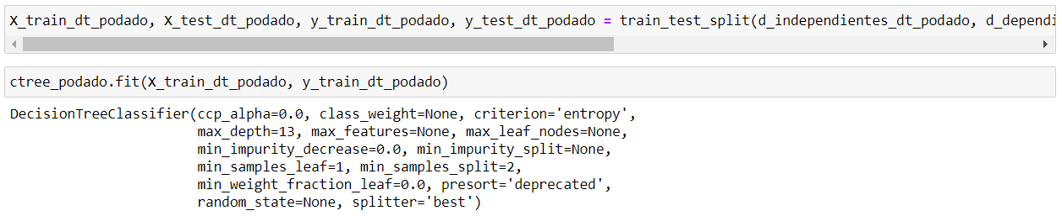
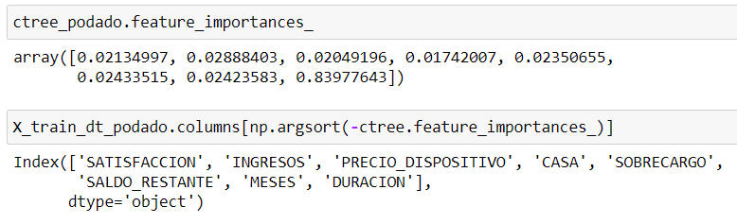
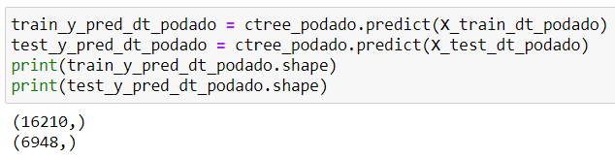
ÁRBOL DE DECISIÓN: ÁRBOL PODADO

Slide 24
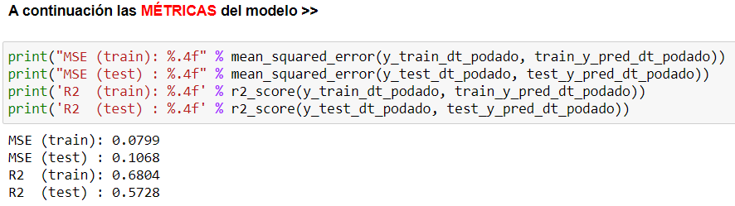
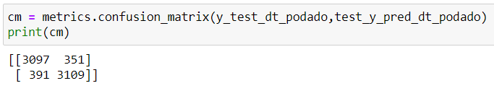
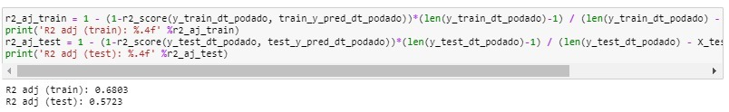
ÁRBOL DE DECISIÓN: ÁRBOL PODADO

Slide 25
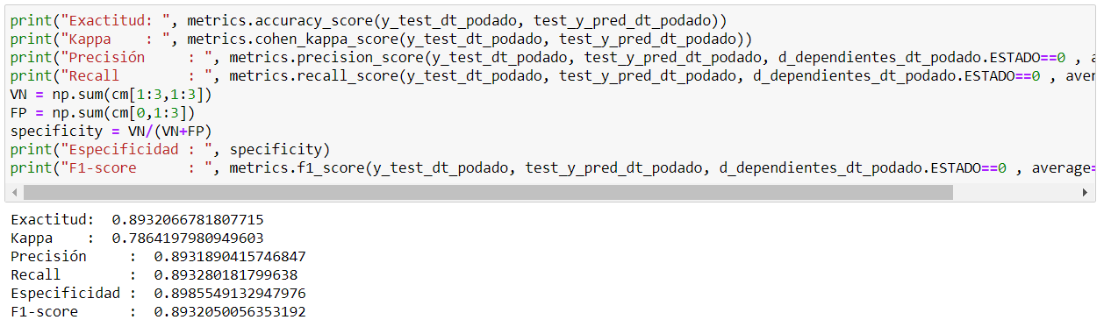
ÁRBOL DE DECISIÓN: ÁRBOL PODADO

Slide 26
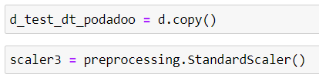
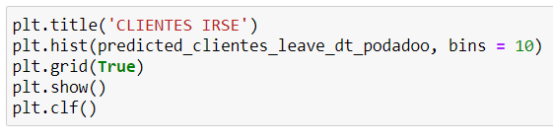
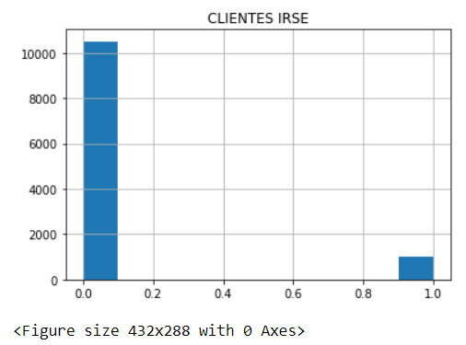
ÁRBOL DE DECISIÓN: EVALUACIÓN
8,6% de los clientes tienen probabilidad de irse

Slide 27
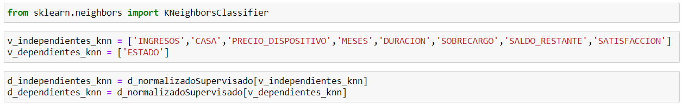
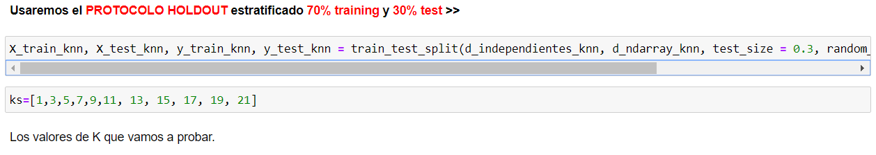
KNN: TODAS LAS VARIABLES

Slide 28
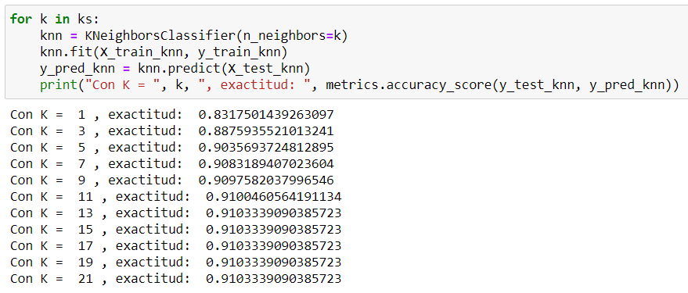
KNN: TODAS LAS VARIABLES

Slide 29
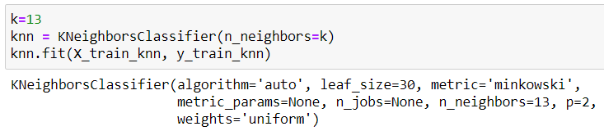
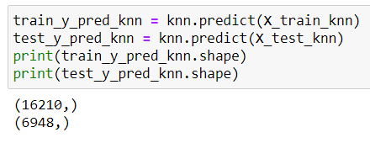
KNN: TODAS LAS VARIABLES

Slide 30
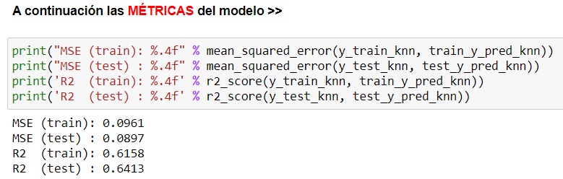
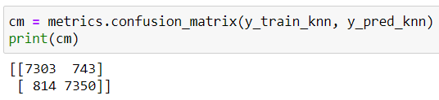
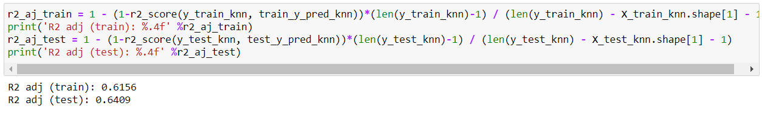
KNN: TODAS LAS VARIABLES

Slide 31
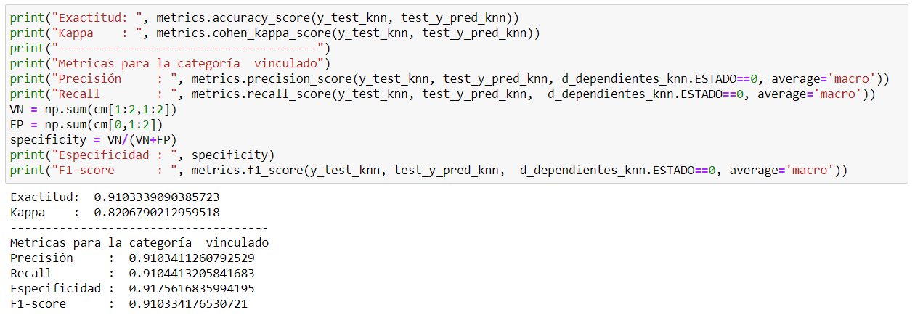
KNN: TODAS LAS VARIABLES

Slide 32
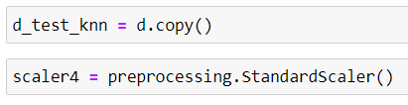
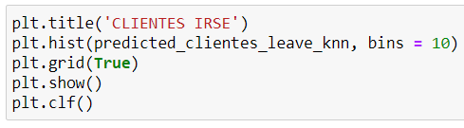
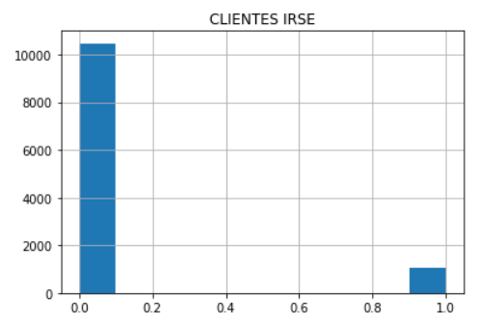
KNN: EVALUACIÓN
8,9% de los clientes tienen probabilidad de irse

Slide 33
EVALUACIÓN MODELO PREDICTIVO

Slide 34





PCA

Slide 35

PCA

Slide 36

PC0 vs PC1
PODEMOS DECIR QUE :
El componente PC0 representa positivamente SATIFACCION e INGRESOS y negativamente SOBRECARGO.
El componente PC1 representa positivamente INGRESOS y SOBRECARGO, Son los clientes con mayores INGRESOS y con mayor SOBRECARGO.

Slide 37

PC0 VS PC 2
PODEMOS DECIR QUE :
El componente PC0 representa positivamente SATIFACCION e INGRESOS y negativamente SOBRECARGO.
El componente PC2 representa positivamente PRECIO_DISPOSITIVO y DURACION y negativamente MESES.

Slide 38

PC1 VS PC2
PODEMOS DECIR QUE :
El componente PC1 representa positivamente INGRESOS y SOBRECARGO, Son los clientes con mayores INGRESOS y con mayor SOBRECARGO.
El componente PC2 representa positivamente PRECIO_DISPOSITIVO y DURACION y negativamente MESES.

Slide 39

DEFINICIÓN DEL K

Slide 40




DEFINICIÓN DEL K
METODO DEL CODO
CALINSKI-HARABAZ

Slide 41





DEFINICIÓN DEL K

Slide 42



K-MEANS

Slide 43


CLUSTERING JERÁRQUICO

Slide 44
COMPARACIÓN
Con el DENDOGRAMA logramos evidenciar con mayor facilidad los 4 clusters que se forman con nuestros 3 PC de manera mucho más sencilla que con K-Means. Ahora procederemos a desarrollar la ESTRATEGIA para fidelizar los clientes.

Slide 45









ESTRATEGIA
EJECUTIVOS, CORPORACIONES Y ESTUDIADOS
PAQUETE DE FIBRA OPTICA
INCREMENTO DE DATOS PARA NAVEGACIÓN
DESCUENTO EN LA COMPRA DE CELULARES Y PLANES DE DATOS
TELEVISION, PLAY APP
INTERNET DE ALTA VELOCIDAD SIMETRICA
LLAMADAS NACIONALES E INTERNACIONALES
DOS MESES DE SERVICIO GRATIS DE UNA PLATAFORMA DE STREAMING
DOS MESES GRATIS LA FACTURA.

Slide 46

ESTRATEGIA
PERSONAS CLASE MEDIA
PAQUETE DE FIBRA OPTICA
INCREMENTO DE DATOS PARA NAVEGACIÓN
DESCUENTO EN LA COMPRA DE CELULARES Y PLANES DE DATOS
TELEVISION, PLAY APP
INTERNET DE ALTA VELOCIDAD SIMETRICA
LLAMADAS NACIONALES E INTERNACIONALES
DOS MESES DE SERVICIO GRATIS DE UNA PLATAFORMA DE STREAMING
DOS MESES GRATIS LA FACTURA.

Slide 47




ESTRATEGIA
VENDEDOR INFORMAL INDEPENDIENTE
INCREMENTO DE MINUTOS
AUMENTO DE COBRO POR PROMEDIO DE SOBRECARGO
DESCUENTO DE CELULARES GAMA MEDIA
TRES ELEGIDOS GRATIS PARA CUALQUIER OPERADOR
PAQUETE DE FIBRA OPTICA O TRIPLE PLAY
LLAMADAS NACIONALES E INTERNACIONALES
DOS MESES DE SERVICIO GRATIS DE UNA PLATAFORMA DE STREAMING
DOS MESES GRATIS LA FACTURA.

Slide 48


ESTRATEGIA
PERSONAS DEL DÍA A DÍA
INCREMENTO DE MINUTOS
AUMENTO DE COBRO POR PROMEDIO DE SOBRECARGO
DESCUENTO DE CELULARES GAMA MEDIA Y BAJA
TRES ELEGIDOS GRATIS PARA CUALQUIER OPERADOR
PAQUETE TRIPLE PLAY
LLAMADAS NACIONALES E INTERNACIONALES
DOS MESES GRATIS LA FACTURA.

